Slide 1
《网店店铺装修视觉设计》
第三部分美工项目应用实战
foundation design
Notes:
更多免费教程和模板请访问：www.quppt.com

Slide 2
一、店铺店招设计分析
二、PC端首页视觉设计
目录
三、产品详情页视觉设计
四、店铺广告图设计分析
五、手淘首页视觉设计
六、店铺视觉优化与维护

Slide 3
美工-项目应用实战
知识目标
技能目标
Notes:
更多免费教程和模板请访问：www.quppt.com

Slide 4
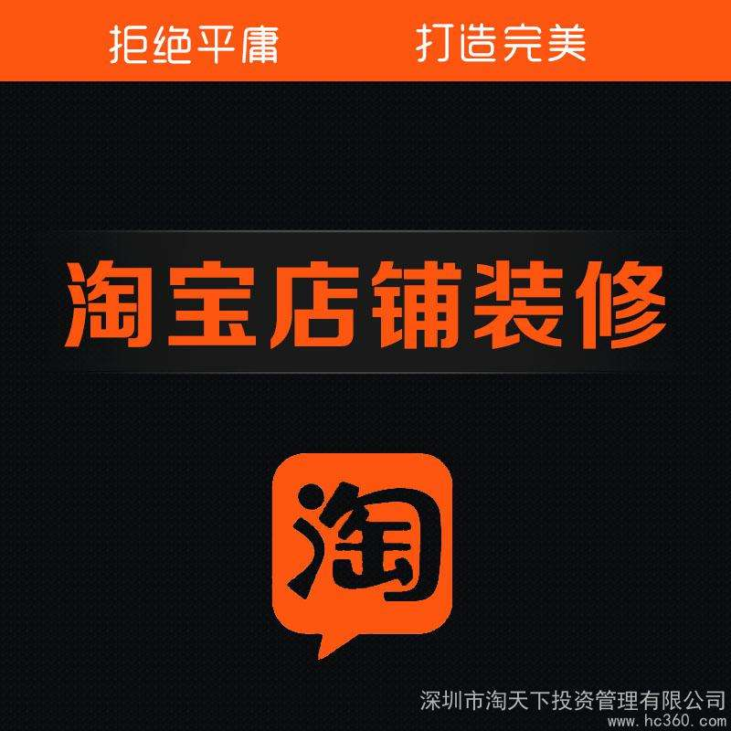
六、店铺的视觉优化与服务
go

Slide 5
美工-项目应用实战
01、什么是店铺的视觉优化
店铺的优化是一件复杂多面的过程，简单来说就是按照搜索引擎和人们的搜索习惯来调整店铺内的所有信息，让自己的店铺更容易被消费者搜到。

Slide 6
美工-项目应用实战
说到如何优化店铺首页之前，就需要先来了解一下为什么要进行店铺装修、如何进行店铺装修，一般店铺设计展示主要有两部分内容：一、店铺的首页设计，二、产品详情页设计。
首页的优化相对而言更为重要。
首页需要合理清晰的信息结构，引导用户的行为，精准的传达给用户最想表达的信息，同时还能快速的让用户找到他感兴趣的信息。
店铺首页是流量的入口，只有吸引住用户，让他产生点击，进入产品详情页，产生流量，流量越高，下单的几率也越大，最终产生购买也越大。

Slide 7
美工-项目应用实战
02、店铺首页优化案例

Slide 8
美工-项目应用实战
优化前案例分析
上述范例推荐产品区域存在的问题：
1.主推产品不够明确，产品拍摄不一致，图片展现形式不统一，有的白底，有的图片上有字。
2.价格不够突出，虽然是强烈的红色，但放在深灰底上，颜色灰度相近，反而不够明显。

Slide 9
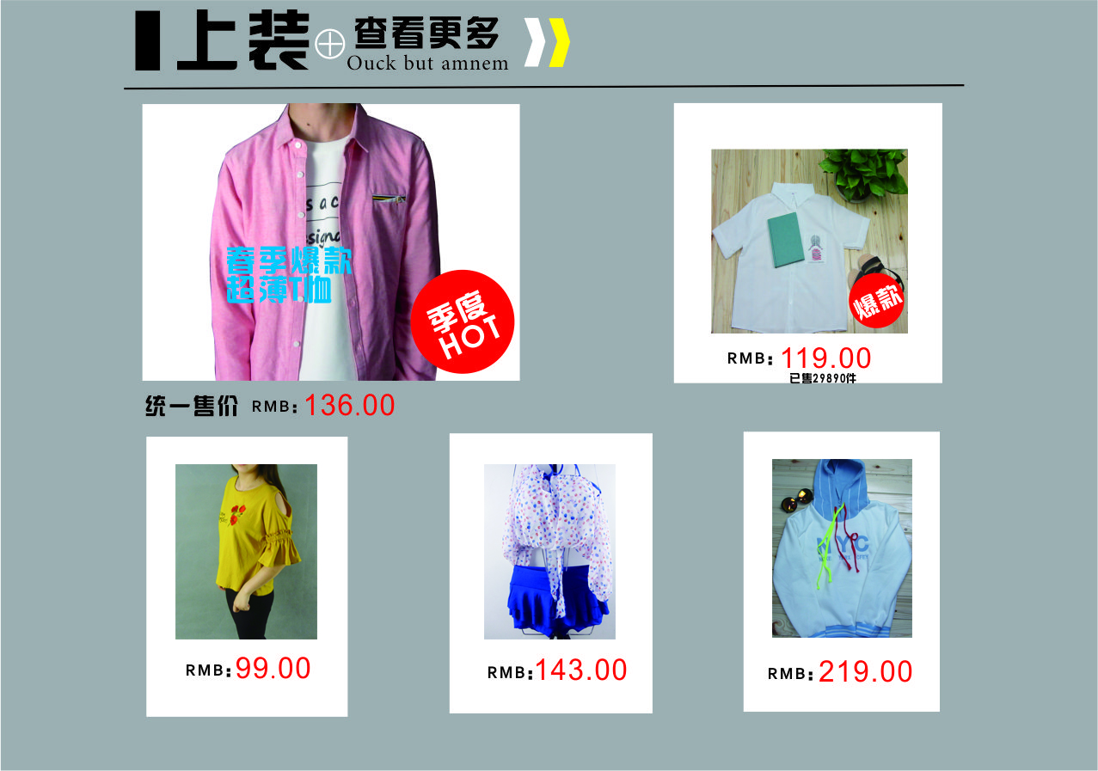
美工-项目应用实战
优化前案例分析
上述范例首页腰部存在的问题：
1.楼层视觉元素展现过多
2.字体形式太多。
3.产品拍摄的角度各异，造成展现杂乱。
4.标签与图片展示无规范。

Slide 10
美工-项目应用实战
优化后案例分析
推荐产品区域优化：
1.首先根据信息的结构，做好原型图设计，敲定首页需要展现的内容框架。
2.店铺首屏内容应控制在600像素内，三块BANNER，轮播形式。
3.产品拍摄角度一致，统一淡灰底处理，强化产品的体现。

Slide 11
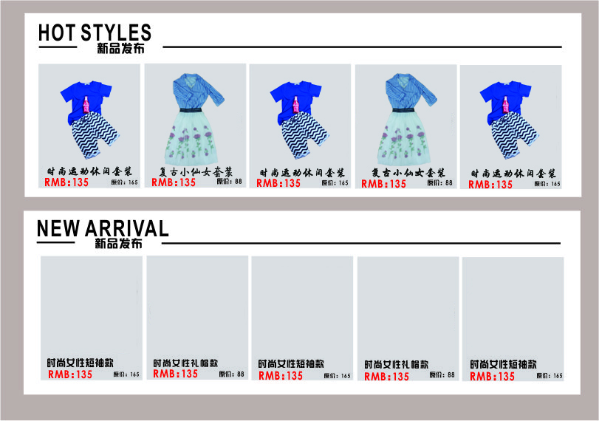
美工-项目应用实战
优化后案例分析
首页腰部优化：
1.在主题活动下增加活动公告，让用户直接了解现阶段店铺活动。
2.关联营销，如爆款推荐，新品发布，淡色底产品展现形式，名称价格形式统一，价格加粗，凸显价格数字。

Slide 12
美工-项目应用实战
优化后案例分析
楼层展示优化：
1.楼层区域结构清晰，主推大图+六张小图，产品展示主次有序，富有节奏。
2.产品白底处理，强化产品本身。
3.标签与产品名称相统一。

Slide 13
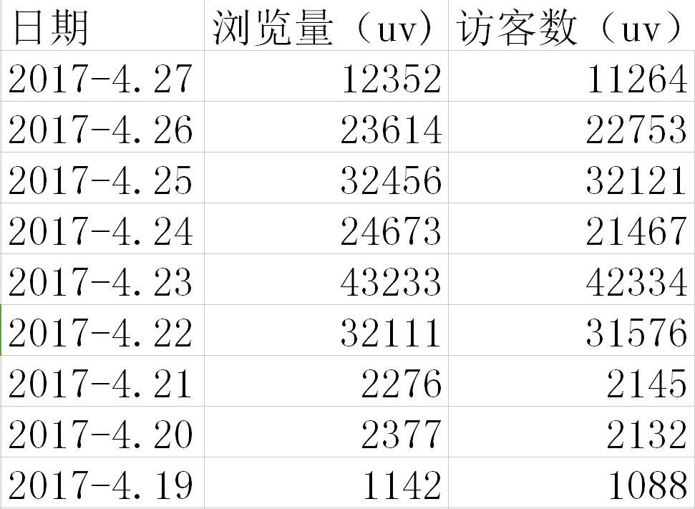
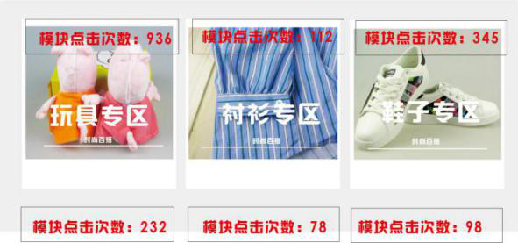
美工-项目应用实战
优化后可以明显看出，店铺首页浏览量明显提升。上面是对应模板去优化了页面，做出了对比。接下来了解怎么的去看数据，怎么样的对页面进行优化。

Slide 14
美工-项目应用实战
03、如何看页面数据
在生意参谋里面，点击经营分析，再点击装修分析，然后装修的分析有pc电脑端的，跟无线端的，二级页也是可以看到的，可以自己添加别的页面，然后放一天就可以看到了。会延迟一天，就是今天的只能看到昨天的，然后点击发布就可以看到页面。

Slide 15
美工-项目应用实战
如何看？
1、结合页面位置、数据优化图片
2、优化测试
除点击人数、点击率以外还会看：页面平均停留时间、支付转化率、访问数、跳失率，会相应去看下30天的数据趋势对比有没有提升，相对比有提升说明页面整体是不错的，提高页面的平均停留时间，转化率这才是优化页面的最终目的。

Slide 16
美工-项目应用实战
04、店铺维护
店铺后期维护是一项重要工作，店铺起步简单但是维护难，店铺的后期维护是每天都要做的，而且需要花费大量的时间和精力。那么，具体的店铺维护又该怎么进行呢？

Slide 17
美工-项目应用实战
1、店铺装修更新
店铺装修更新可以提高店铺浏览转化率，开网店，也要把门面装修得非常漂亮才能吸引客人，店铺的第一印象对于人的认知会产生相当的影响，对于网络店铺来说，淘宝网店装修更是店铺兴旺的制胜法宝，任何物品的任何信息都只能通过眼球来获得，所以更要在美观上下一些功夫。
提高
转化率
淘宝网店的店铺装修可以让店铺变得更有附加值，更具信任感，因为网络购物者只能通过店铺上的文字和图片来了解产品，一个好的淘宝店铺装修能增加用户的信任感，而店铺装修是提高产品附加值和店铺浏览量的重要手段。
附加值
信任感

Slide 18
美工-项目应用实战
2、流量方面
答案
主要流量来源
有付费流量、搜索流量和自主访问，付费流量好控制；搜索流量涉及的点比较多，关键词的搜索排名、点击率、收藏加购等数据都会影响到单品的搜素流量，所以对于店铺的主推款式最好可以建一个表格来跟踪数据，这样就能及时发现哪一项数据有异常，并及时作出相应的调整。
手淘资源
答案
无线端的流量已经分得很细了，来源渠道也非常多，如果没有足够的资金或技术来做付费推广和自然搜索这一块的话，可以好好分析一下无线端的来源，发展一些无线端的资源，比如微淘、达人、淘宝活动、频道流量等。

Slide 19
美工-项目应用实战
3、销量方面
销量肯定是是越多越好，可是为了多一点的销量却要付出很大的努力，所以一些基本的东西必须要做好。第一是详情，第二是关联。卖家可以测试一下，什么样的详情和关联更加能提升自己店铺的人群；如果这些基础工作做得都已经很好的情况，销量还没有达到理想的数据，就可以合理进行补单。

Slide 20
美工-项目应用实战
4、信息方面
1、续登普通信息
续登普通信息可以让信息更新成每天的时间。使信息始终处于最新发布的状态。搜索引擎更容易收录最新发布的信息。
2、发布新信息
发布新信息的意义在于店铺信息内容的更新频繁度以及内容的多少对店铺的排名影响很大。如果店铺里没有什么实质性的内容，那么各大搜索引擎的爬行程序在到达网店的时候，发现店铺发布的各种形式的信息中没有什么值得借阅价值的东西，那么也就没有什么可收录的价值了。

Slide 21
美工-项目应用实战
5、回复留言
留言回复使一些一些浏览者在浏览网店之后会产生购买意向，并在留言板上留言询问相关的产品或服务的详细信息。
自己店铺的留言
陌生淘友的店铺留言

Slide 22
美工-项目应用实战
6、提高网站点击率
01
04
前期：选词——测词——养词
搜索人群
02
推广图
05
快速提升点击率
03
时间折扣

Slide 23
美工-项目应用实战
7、维护主推款数据
第一步：标题优化
对于主推款，店铺的免费手淘搜索流量是由关键词带进来的，后期的维护要首先看入店关键词一周一统计对于行业数据自然下架后进行5个字以内的优化。

Slide 24
美工-项目应用实战
7、维护主推款数据
第二步：产品精进
对于前期选款出来的主推款，店铺要对产品进一步精进，不仅需要稳定的免费流量也就是标题优化，还需要进行测款测图，这个过程中可以根据数据对产品的主图详情以及价格都能有细致的考察和实时修改。

Slide 25
美工-项目应用实战
7、维护主推款数据
第三步：爆发维护
对于店铺主推款标题优化，测款精进产品后，就可以结合第一步进行直搜卡排，在14天周期内做主推关键词上排名，这样在直通车的主推词有了排名同时加大转化，主推的产品数据就会进入爆发期。

Slide 26
美工-项目应用实战
7、维护主推款数据
总结
通过这三方面进行操作就可以做出店铺的主推款，不仅是主推款，在数据优质趋势爆发的情况下还可以做出市场中的爆品。
对店铺的视觉优化与维护，不仅要通过美工对店铺进行优化而且还要通过后期运营维护，查漏补缺，用数据说话，让数据决定页面的改动，让店铺的转化率变高，通过运营使人气变高。

Slide 27
本章小结
通过本章学习后，熟悉网店首页设计、手淘首页设计和详情页设计的基本内容；熟练掌握网店首页框架设计流程和网店详情页框架设计流程，能够根据不同端口设计制作相对应的首页和详情页；掌握手淘店铺装修的基本方法。

Slide 28
谢谢
thank you

